Slide 1
PhantomJs实践
网站及内部系统组
张成思
Notes:
大家好,我是是今年八月入职的前端.我叫张成思.今天我要和大家介绍phantomJs, 分享最近学习使用中的一些心得体会,希望能对大家有所帮助.

Slide 2
目录
什么是phantomJs
phantomJs应用场景
Demo演示
遇到的问题
使用tips和建议
参考资料
Notes:
今天我要讲的内容包括:

Slide 3
什么是phantomJs
无界面
可脚本编程
开源(BSD)WebKit浏览器引擎
Notes:
那么什么是phantomJs.在它的wiki里是这么定义的:无界面的,可脚本编程的开源webKit浏览器.
它最核心的功能就是 它模拟了一个webkit浏览器,只不过它是没有界面的,我们可以通过javascript脚本语言来编写程序模拟一切在浏览器上能做的操作.

Slide 4
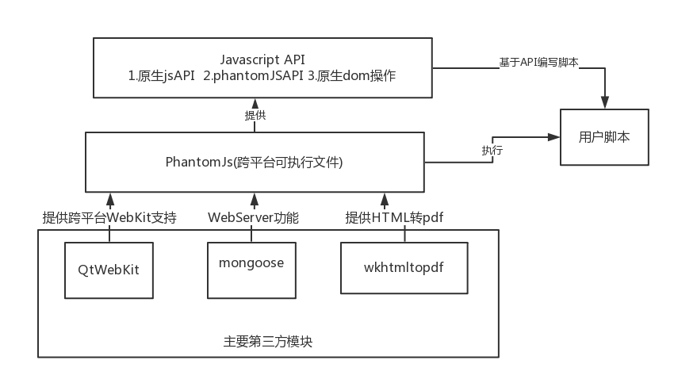
phantomJs架构
Notes:
我们来看一下phantomJs的架构,网上没找到它的架构图,我根据github里的文档自己画了一个.phantomjs的架构和nodejs比较像,我们看这张图的下面,是它的一些第三方模块:其中qtWebkit提供了跨平台webKit支持,qtwebkit是qt软件的一个库,qt是一个跨平台的软件开发环境,曾被Nokia收购用于开发萨班上的程序,后来向公众开放了. Mongoose提供了创建网络服务的功能,wkhtmltopdf提供了html转pdf功能.作者把这些库和自己开发的模块整合到一起,编译出一个跨平台的可执行文件这个可执行文件给用户提供javascript形式的apI,这个apI包含了原生的js apI,phantomjs包装的apI,包括原生的dom操作.然后用户根据这个apI编写脚本,通过可执行文件执行.来实现自己的各种功能.整体架构和nodejs很很像,但两者完全没关系.

Slide 5
phantomJs的使用场景
页面截图
页面自动化操作
网络性能监控
网页监控
Dom树比对
像素比对
Notes:
根据官方文档,Phantomjs的主要使用场景有四个:
页面截图,页面自动化操作,网络性能监控和网页监控
网络性能监控就是通过发送和接收http请求的apI,获取网络数据,并进行分析.

Slide 6


网页截图
同浏览器效果
通过原生JS element.getBoundingClientRect获取位置实现对指定元素进行截图
Notes:
页面截图就是通过apI,能实现一个页面浏览器打开什么样子, 就能截图出同样的效果.
而且还能实现对指定元素的截图, js原生的element.getBoundingClientRect方法,能够获取元素相对视窗的位置,
然后通过phantomJS的apI能够设置截图区域,
设置截图的位置为这个值,就能获得对指定元素的截图.

Slide 7
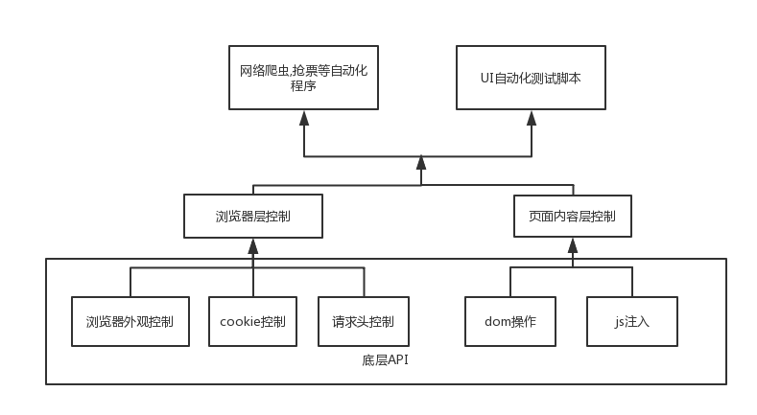
页面自动化操作
Notes:
phantomJS实现的页面自动化操作,主流的使用场景有两个,一个是编写网络爬虫和抢票软件等自动化程序,另外一个就是无界面自动化测试脚本代替人工进行重复的UI测试.它们的实现基于phantomJs提供的底层API,能够实现在浏览器级别和页面内容级别的控制.

Slide 8
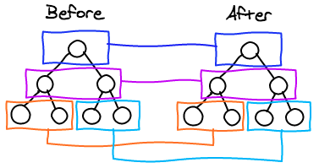
网页监控-dom树比对
DOM树比对
网易竞品
https://github.com/fouber/page-monitor(国内的一个库)
phantomJs定时抓取,同结构dom进行比对
Notes:
网页监控目前主流的实现方式有两个:
一个是dom树比对,遍历一部分结构的dom树，获取元素计算样式和元素内文本内容，构造出一个JSON结构，然后每次比对这两个结构来判断页面差异，并标记。之前我运维的竞品比对项目就是这么实现的.
百度就出了一个把这两种方式结合的工具用来监控系统.

Slide 9
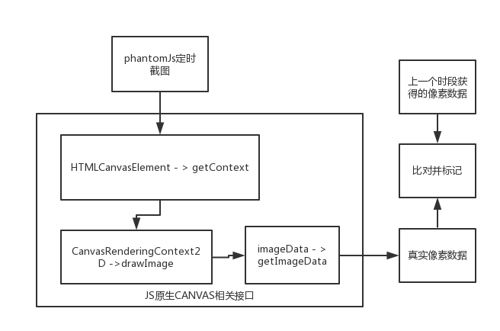
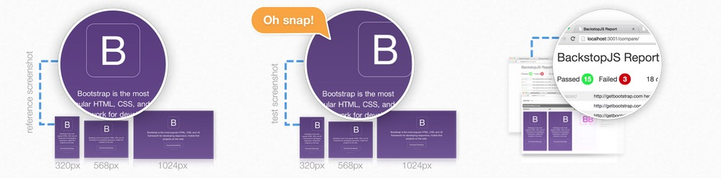
网页监控-像素比对
像素比对
BackStop.js
Resemble.js
Notes:
另外一个就是通过像素比对,就是每隔一段时间进行截图,然后分析他们的图像差异并显示出来.我看了一个第三方库的一部分源代码,它的实现就是用phantomjs进行截图,然后调用原生的HTMLCanvasElement接口获得上下文,然后执行drawImage绘制canvas数据,最后通过imageData接口获得真实的像素数据,通过算法和上一时段进行比对.已经有一些类似的产品了,比如resemble.js, BackstopJS等.就是精度不高,像素越大越不准.

Slide 10
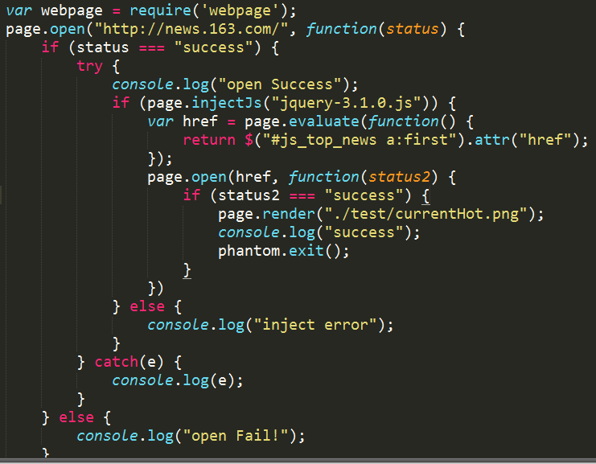
自动化脚本demo-获得网易新闻头条并截图
打开网易新闻
注入jQuery
获取头条链接
打开链接,截图
Notes:
下面我通过一个demo给大家演示下phantomJs的操作,这个demo要实现的目标就是,打开网易新闻,注入jquery,根据我预设的选择器,获取头条新闻链接,打开这个链接,把链接内容截图出来并保存.
代码实现的流程是:1.require一个webpage模块 2.通过open,异步打开一个链接 3.打开成功后,注入jquery 4.通过evaluate创建一个函数,这个函数就是一个独立的环境,在这里头执行的代码就是对内容的直接操作,这里我们通过选择器获得头条的地址并返回. 5.打开这个地址,进行截图并保存.

Slide 11
遇到的问题
1.调试不方便,有的语法错误和内部错误不抛出程序就死那儿了
2.维护人少,未关闭问题多
3.截图和真实浏览器有一点差异
4.文档不完善, 有未实现的apI放在文档上
tips
运行前进行js fomat检查
配置好各种错误回调函数
特别适用于需要快速完成,对稳定性要求不高的涉及dom操作或截图的小型程序
Notes:
本来项目中只用到了它很少的功能,但是编写的时候就遇到了问题1,

Slide 12
祝大家身体健康
事业有成
谢谢
Notes:
我也是

Slide 13
参考资料
http://phantomjs.org/
https://github.com/ariya/phantomjs
https://en.wikipedia.org/wiki/PhantomJS
http://davidaq.com/share/technique/2016/08/23/phantomjs-in-action-for-fe-monitor.html
http://fex.baidu.com/blog/2015/07/front-end-test/
http://imweb.io/topic/55e46d8d771670e207a16bdc
https://www.zhihu.com/question/29922082
https://developer.mozilla.org/en-US/docs/Web/API/Canvas_API/Tutorial/Pixel_manipulation_with_canvas

